Slide 1

Dictées et histoire des arts
Autour du monde
Dictée 3

Slide 2
Œuvre n°3
Calcule cette somme, puis à l’aide du résultat et du tableau, découvre un mot « indice » :
12 345 678 + 23 456 789 + 28 322 473
64 124 940
0 | 1 | 2 | 3 | 4 | 5 | 6 | 7 | 8 | 9
L | J | M | R | A | I | T | E | N | H
Taj Mahal
Ensuite, lis bien toutes ces phrases et déduis-en le pays dans lequel se trouve cette œuvre :
1. C’est un grand pays d’Asie du Sud, avec des montagnes dans le nord, de vastes plaines et une longue côte.
2. On y parle beaucoup l’hindi (et aussi l’anglais). Il y a des centaines de langues différentes.
3. Il y a un monument blanc très célèbre, construit comme mausolée par un empereur pour son épouse : le Taj Mahal.
4.On y fête des fêtes très colorées comme Holi (les couleurs) et Diwali (les lumières) — et la cuisine est connue pour ses épices.
5.Son drapeau est orange, blanc et vert avec une grande roue bleue au centre; la capitale administrative est New Delhi
.

Slide 3
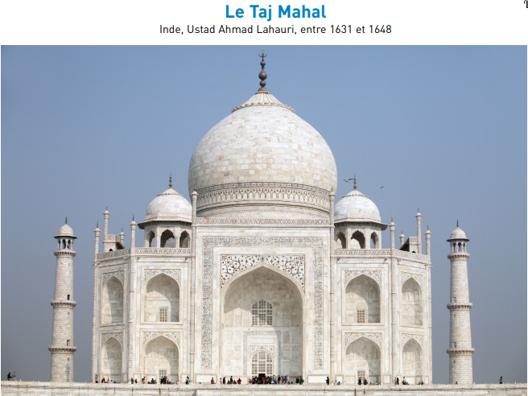
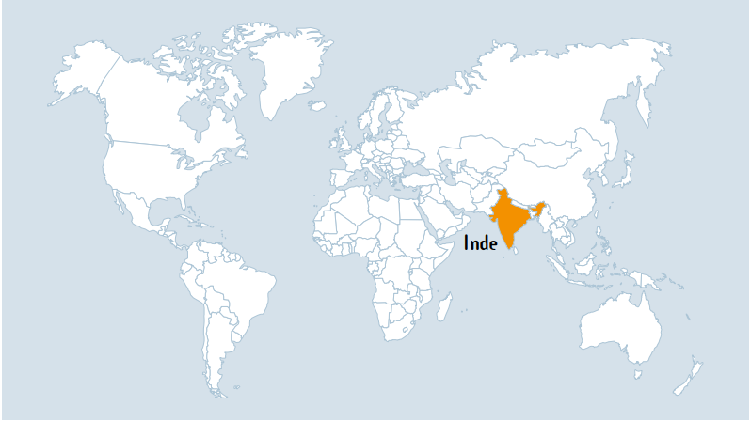
Œuvre n°2
Il s’agit du Taj Mahal

Slide 4


HDA

Slide 5
https://view.genially.com/64dc951bdff5f80010c280eb/presentation-le-taj-mahal

Slide 6
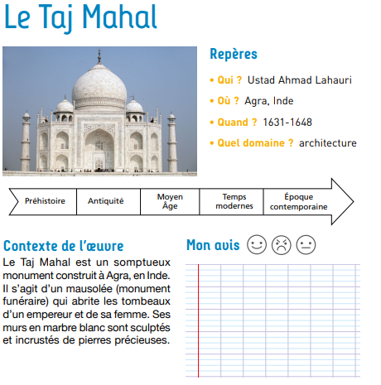


Slide 7
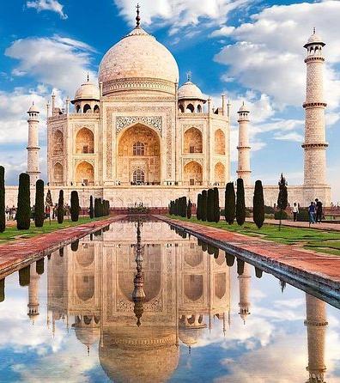
Orthographe

Slide 8
ORTHOGRAPHE
Écrire « est » ou « et », « sont » ou « son »

Slide 9
OBSERVER
Le Taj Mahal est à la fois un monument
et un jardin.

Slide 10
OBSERVER
Le Taj Mahal est à la fois un monument
et un jardin
Le Taj Mahal était à la fois un monument
et un jardin.

Slide 11
OBSERVER
L’empereur et son épouse
sont très amoureux.

Slide 12
OBSERVER
L’empereur et son épouse
sont très amoureux.
L’empereur et son épouse
étaient très amoureux.

Slide 13
COMPRENDRE
Ce palais … ce jardin … construits par un empereur
qui … désespéré par la mort de … épouse.

Slide 14
COMPRENDRE
était
Ce palais … ce jardin … construits par un empereur
qui … désespéré par la mort de … épouse.

Slide 15
COMPRENDRE
était
Ce palais et ce jardin … construits par un empereur
qui … désespéré par la mort de … épouse.
était

Slide 16
COMPRENDRE
était
Ce palais et ce jardin … construits par un empereur
qui est désespéré par la mort de … épouse.
était

Slide 17
COMPRENDRE
étaient
Ce palais et ce jardin … construits par un empereur
qui est désespéré par la mort de … épouse.

Slide 18
COMPRENDRE
étaient
Ce palais et ce jardin … construits par un empereur
qui est désespéré par la mort de … épouse.
était

Slide 19
COMPRENDRE
étaient
Ce palais et ce jardin sont construits par un empereur
qui est désespéré par la mort de son épouse.
étaient
12

Slide 20
COMPRENDRE
étaient
Ce palais et ce jardin sont construits par un empereur
qui est désespéré par la mort de son épouse.
était

Slide 21
VÉRIFIER
SA COMPRÉHENSION
Quelle est la nature du mot « son » ?
Quelle est la nature du mot « et » ?
Quelle est la nature du mot « est » ? du mot « sont » ?
Par quoi puis-je les remplacer ?

Slide 22
S’ENTRAINER
est
Cette pierre … précieuse.

Slide 23
S’ENTRAINER
son
Elle cultive … jardin.

Slide 24
S’ENTRAINER
et
Le tourisme … la pollution abiment le site.

Slide 25
S’ENTRAINER
sont
Ces fontaines … décoratives.

Slide 26
S’ENTRAINER
Le palais se reflète dans l’eau de … grand canal.
son

Slide 27
S’ENTRAINER
et
Il a fallu du courage … de la patience pour le construire.

Slide 28
S’ENTRAINER
est
La visite du Taj Mahal … inoubliable !

Slide 29
S’ENTRAINER
sont
Les blocs de marbre … acheminés par des éléphants.

Slide 30
S’ENTRAINER
et son
L’empereur … … épouse habitaient l’Inde.

Slide 31
S’ENTRAINER
est
Le palais … blanc car ses murs … en marbre.
sont

Slide 32
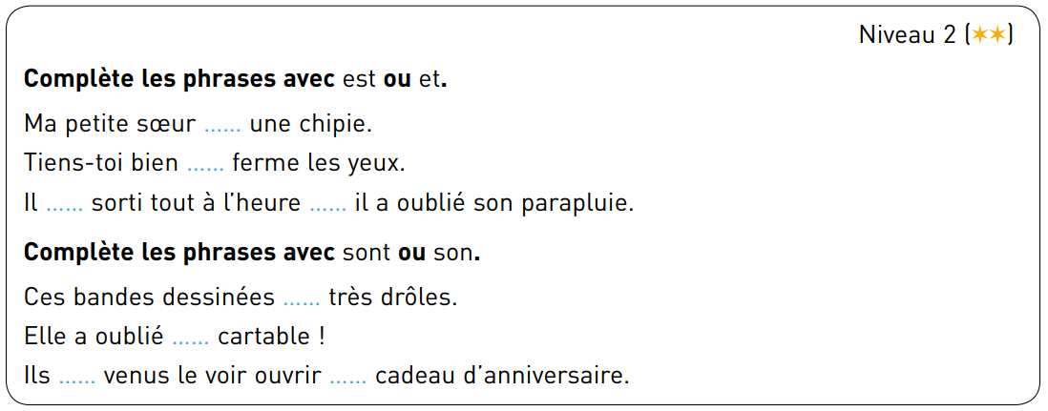

Slide 33
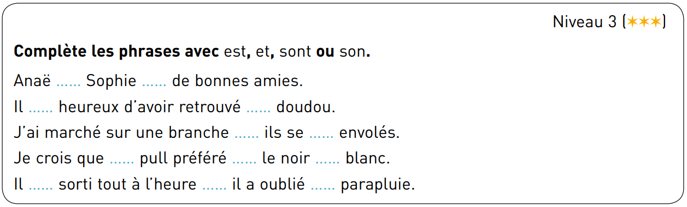

Slide 35
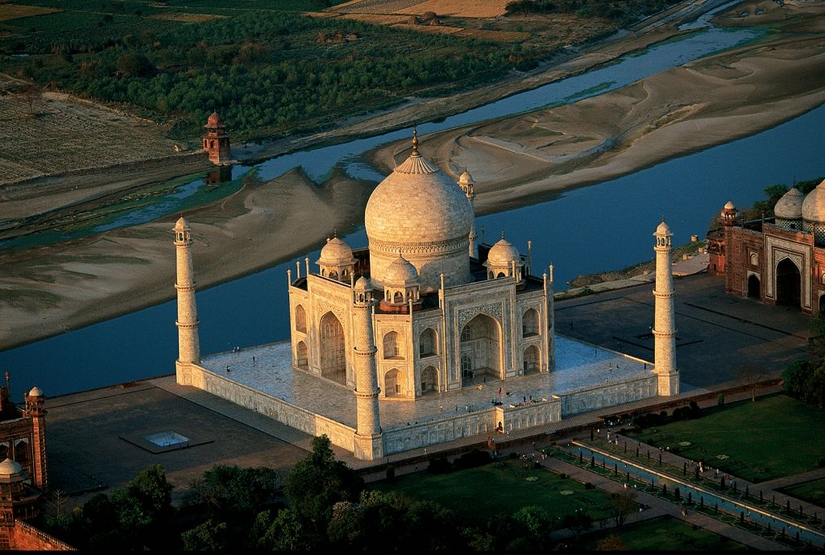
Production d’écrits

Slide 37
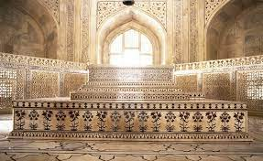
Mots
de la dictée

Slide 38


La course aux mots
Rose / Jaune : 22 mots
Vert : 37 mots
Violet : 49 mots

Slide 39
Groupe vert
Un monument, décoratif, un siècle, blanc, précieux, précieuse, un jardin, un tombeau, le paradis, une époque, symboliser
Groupe vert
une épouse, décorer, immense, pour, en, avec, en effet, construire, apporter, disparu, plusieurs, un canal, des canaux, rare
Groupe vert
Un empereur, somptueux, somptueuse, un honneur, un époux, L’Inde, l’Asie, la pierre, la région, faire, une fontaine, un lieu
Groupe Rose/Jaune
L’Inde, l’Asie, la pierre, la région, faire, blanc, précieux, précieuse
Groupe Rose/Jaune
Un monument, un siècle, construire, apporter, disparu, plusieurs
Groupe Rose/Jaune
Un empereur, un honneur, un époux, une épouse, décorer, immense, pour, en

Slide 40
Groupe violet
Un monument, décoratif, un siècle, blanc, le paradis, une époque, symboliser, magnifique, une merveille, le tourisme, malheureusement,
Groupe violet
une épouse, décorer, immense, pour, disparu, jaunir, plusieurs, un canal, des canaux, rare, l’Asie, la pierre, la région, faire, comme, une fontaine, un lieu, souffrir
Groupe violet
Un empereur, somptueux, somptueuse, un honneur, un époux, L’Inde, à cause de, en, avec, en effet, construire, apporter,
Groupe violet
La pollution, nouveau, nouvelle, précieux, précieuse, un jardin, un tombeau, jaunir
Groupe violet
Groupe violet

Slide 41
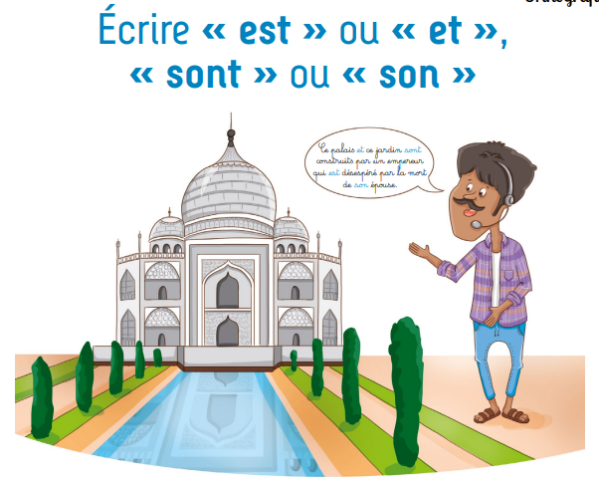
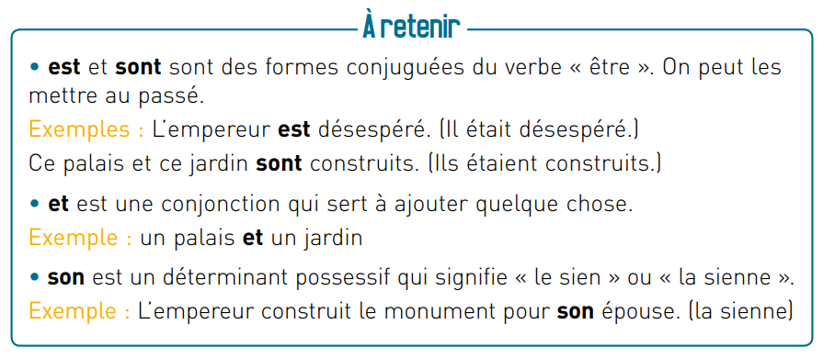

Slide 42
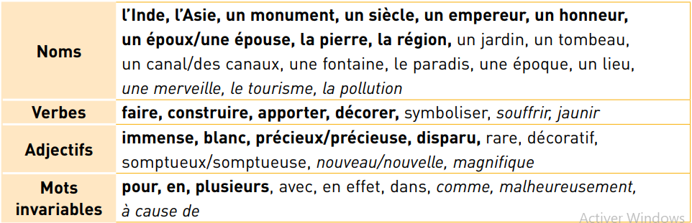









Slide 43
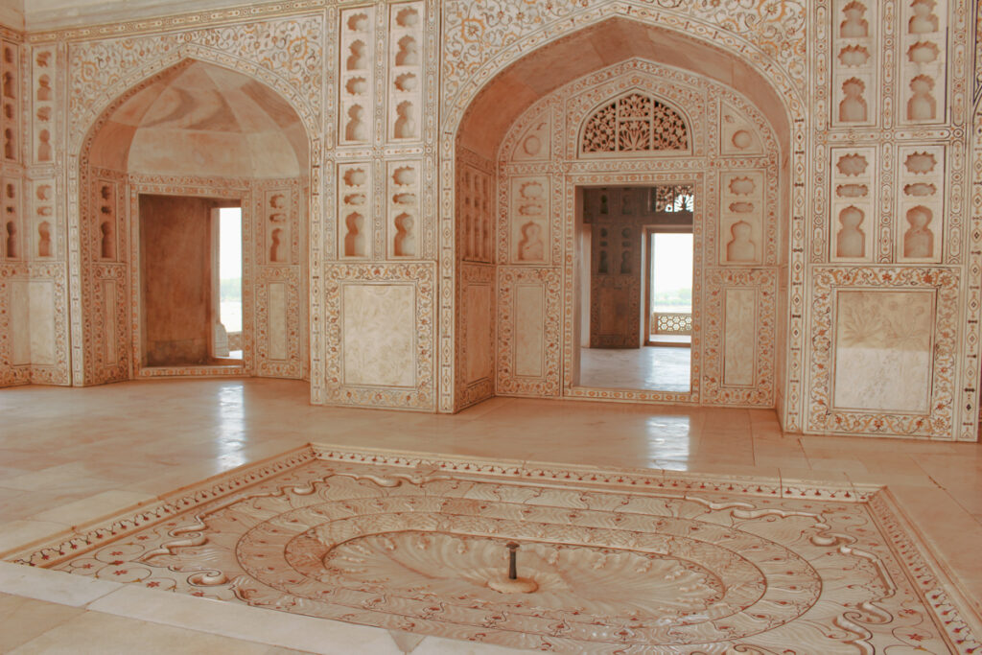
Correction
de la dictée

Slide 44
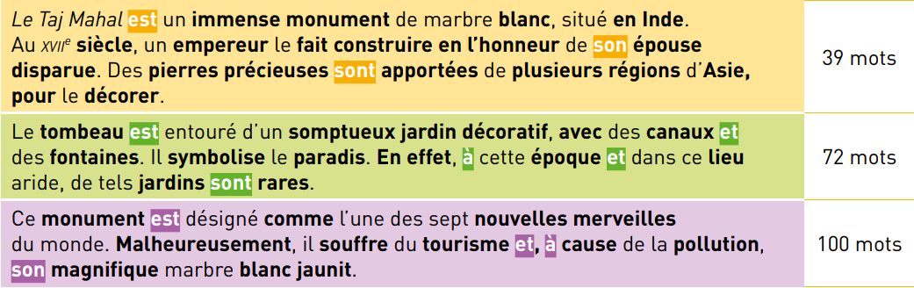
L’inde est le pays le plus peuplé du monde. Les inégalités sont très grandes : certaines personnes sont très riches alors que d’autres vivent dans des bidonvilles. La vache est un animal sacré là-bas. (132 mots)

